Slide 1
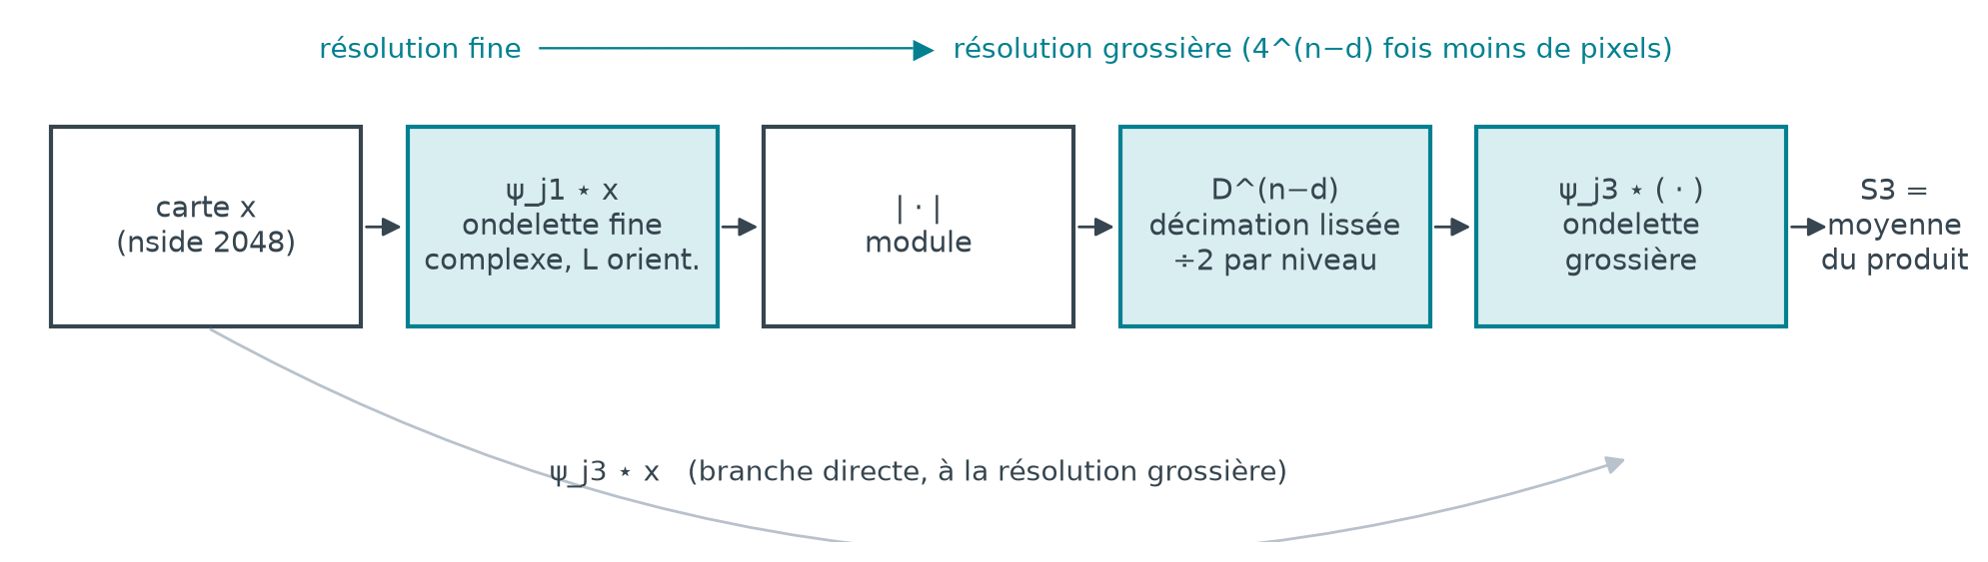
S3 croise une ondelette fine et une ondelette grossière
S3(j1, j3) = moyenne sur les pixels grossiers de ψ_j3 ⋆ D^(n−d) |ψ_j1 ⋆ x| × conj(ψ_j3 ⋆ x) avec d = résolution de j1, n = résolution de j3
S1 et S2 vivent à une seule échelle : on les traite naturellement niveau par niveau.
S3 relie deux échelles : le gradient d'un pixel grossier relit 4^(n−d) pixels fins à travers la chaîne, soit tout le ciel pour j1 = 0, j3 = J−1.
À nside 2048 (50 M de pixels), un seul champ ψ ⋆ x complexe à L = 4 orientations pèse 3,2 Go, et la géométrie de convolution plein ciel 250 Go.
Impossible d'avoir tout le ciel en mémoire : il faut découper.

Slide 2
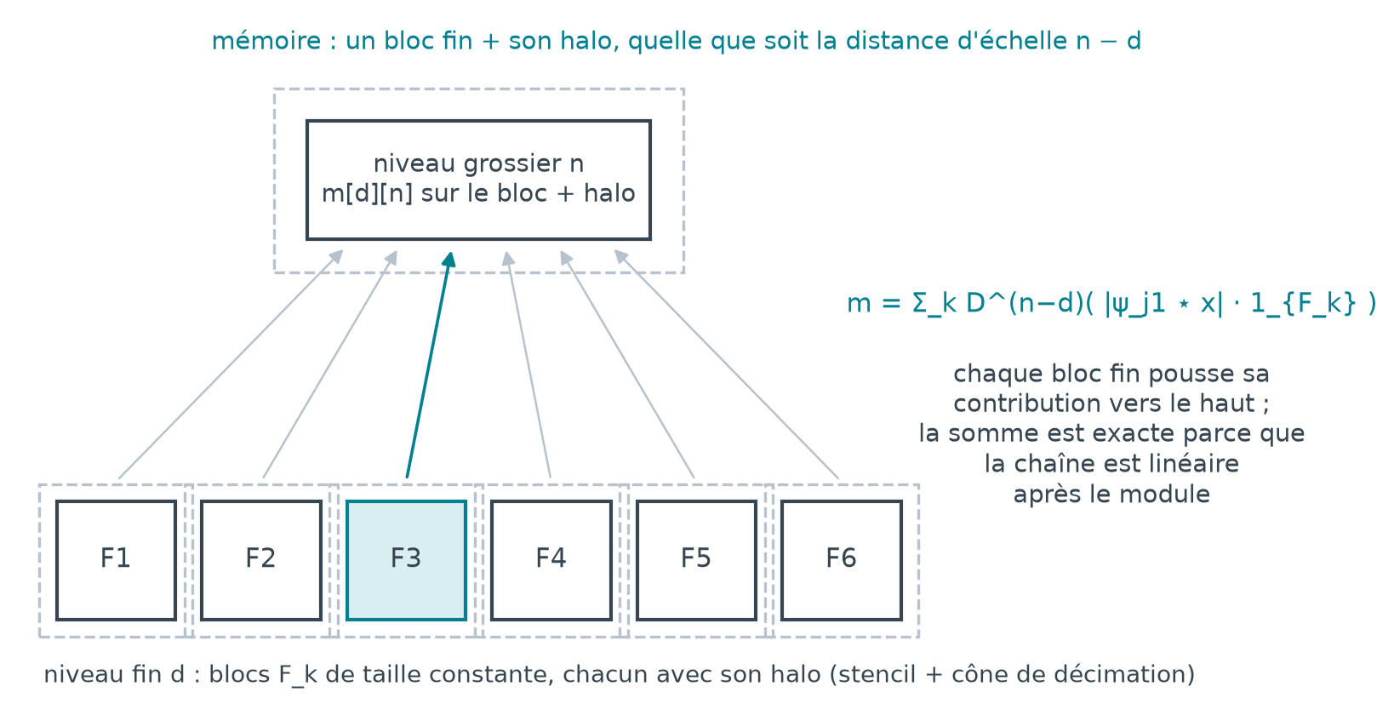
Découper la chaîne en blocs : la linéarité fait le travail
Après le module, tout est linéaire
Décimation et ondelette grossière sont des opérateurs linéaires : la contribution de chaque bloc fin F_k se calcule seule et se somme au niveau grossier.
Un bloc à la fois, avec son halo
Le halo (quelques pixels : stencil de l'ondelette, cône de décimation) rend chaque bloc exact à l'intérieur ; les lignes de bord ne sont jamais utilisées.
Même taille de bloc à chaque niveau
Les niveaux grossiers, plus petits qu'un bloc, se traitent entiers : c'est l'ancien calcul plein ciel, là où il ne coûte rien.
Géométrie recalculée sur le GPU bloc par bloc : rien à stocker, ni géométrie ni champ plein ciel.

Slide 3
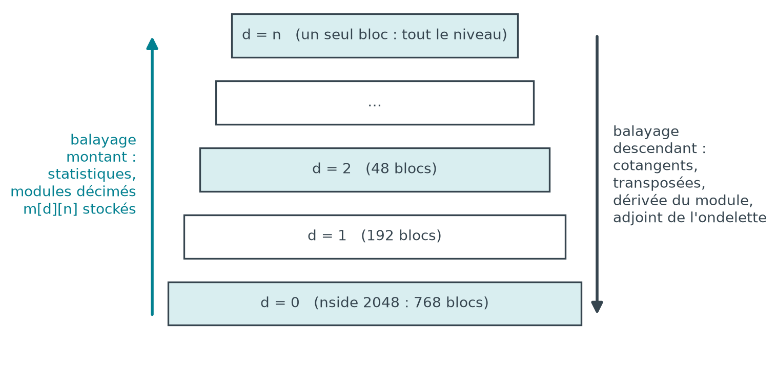
Un gradient exact assemblé par deux balayages
Perte globale, variable globale
Σ |S(x) − S(cible)|² sur toutes les familles ; la carte entière est la variable ; LBFGS avec recherche linéaire, comme la synthèse classique.
Montée : les statistiques
Niveau par niveau, bloc par bloc : sommes partielles des coefficients, et modules décimés m[d][n] poussés vers les niveaux grossiers (cartes réelles, 4 fois plus petites à chaque niveau).
Descente : le gradient
Cotangents des coefficients, puis en sens inverse : transposées de la chaîne, dérivée du module, adjoint de l'ondelette, accumulés sur la carte.
Identique au calcul plein ciel à 1e-10 ; même trajectoire LBFGS que la synthèse classique.

Slide 4
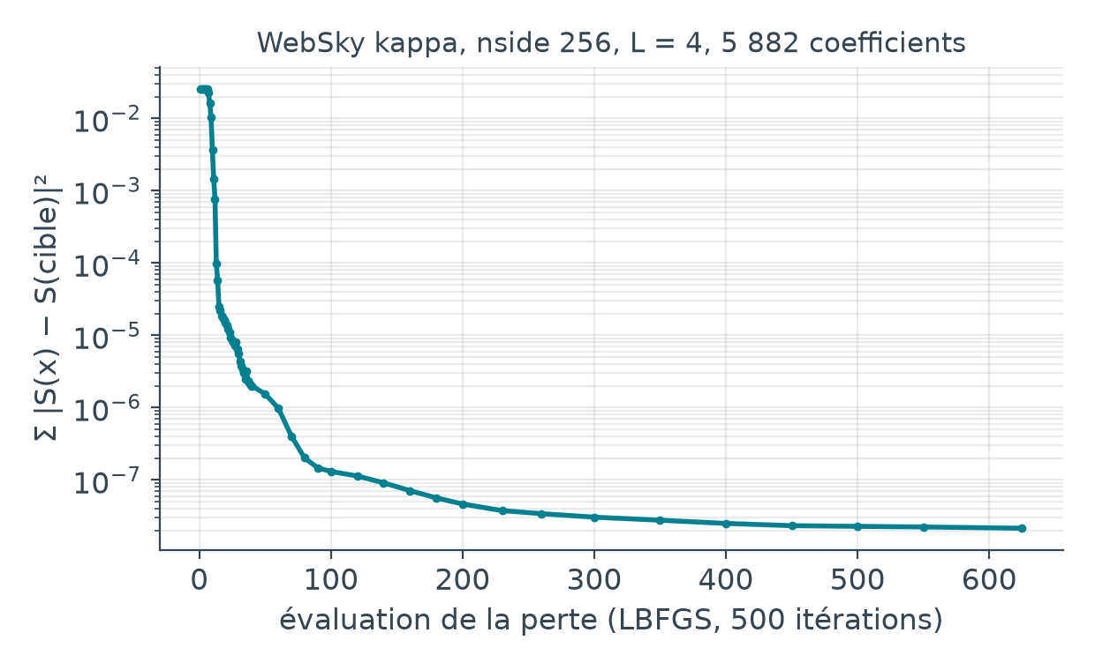
WebSky : de nside 256 à nside 2048 sur un GPU de 24 Go
nside | pixels | coefs | par évaluation | pic GPU | plein ciel classique
256 | 0,8 M | 5 882 | 5,9 s | 3,2 Go | possible
1024 | 12,6 M | 11 354 | 108 s | 8,2 Go | 16 Go de géométrie seule
2048 | 50 M | ≈ 14 000 | ≈ 7 min | ≈ 10 Go | 250 Go : impossible
L = 4 orientations, J = 7 à 9 échelles, toutes les familles S1 à S4, cible : convergence de lentillage CMB WebSky (Stein et al. 2020).
Ce que montre la courbe : la perte chute de six ordres de grandeur ; le gradient par blocs n'est pas une approximation, c'est le même gradient, calculé avec une mémoire bornée par la taille du bloc.
Montée en résolution : la synthèse à 256, répliquée sur les pixels enfants plus un bruit blanc calibré sur la cible, initialise directement la synthèse à 2048, qui n'a plus qu'à créer les petites échelles.

